Slide 1






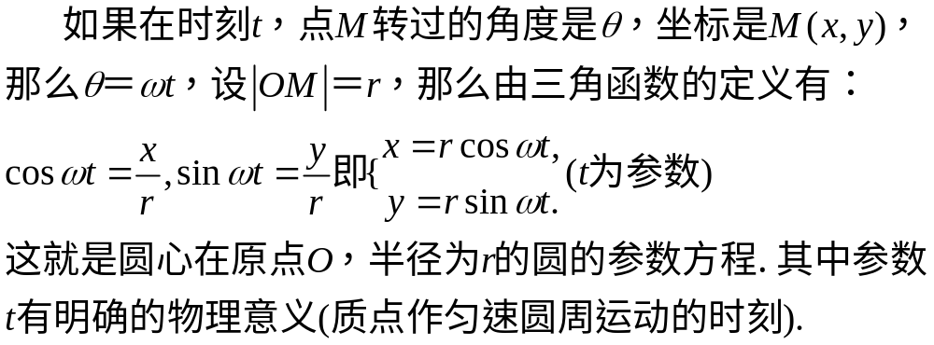
2.圆的参数方程

Slide 2
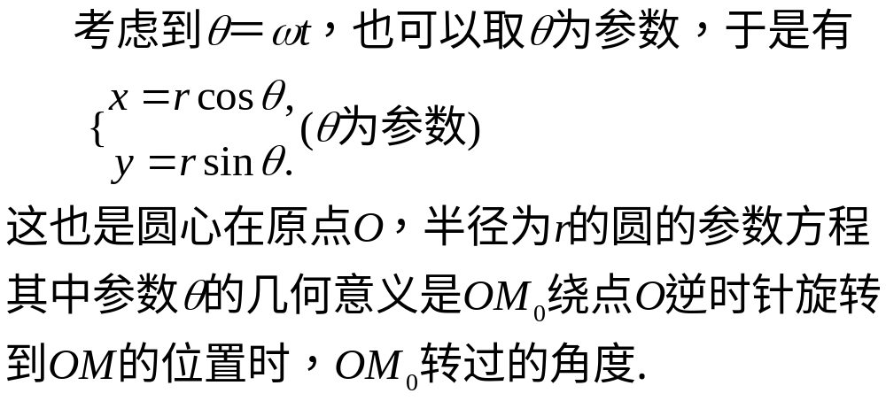
由于选取的参数不同，圆有不同的参数方程，一般地，同一条曲线，可以选取不同的变数为参数，因此得到的参数方程也可以有不同的形式，形式不同的参数方程，它们表示 的曲线可以是相同的，另外，在建立曲线的参数参数时，要注明参数及参数的取值范围.

Slide 3
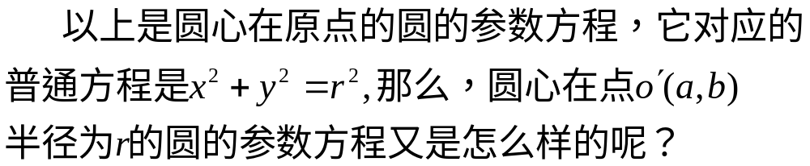
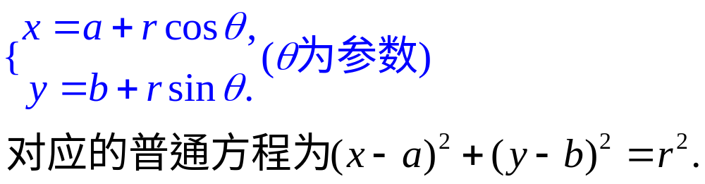
圆的参数方程的一般形式

Slide 4
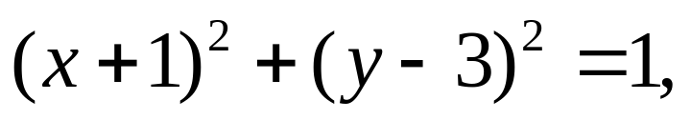
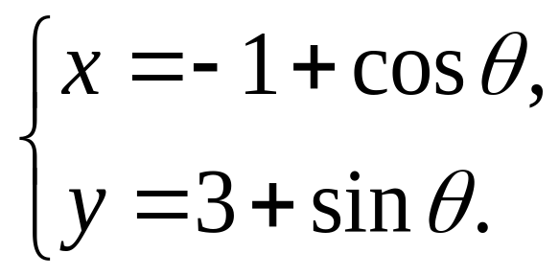
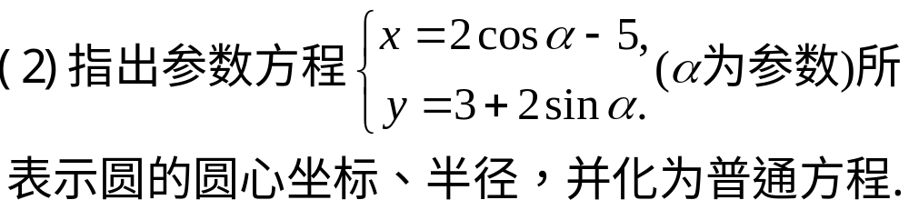
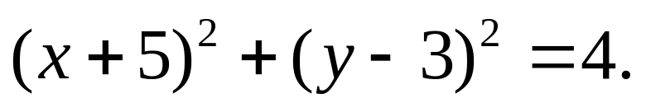
例题巩固
解：
化为标准方程，
∴参数方程为
(θ为参数).

Slide 5

2.如图，圆O的半径为2，P是圆上的动点，Q(6,0)是x轴上的定点，M是PQ的中点，当点P绕O作匀速圆周运动时，求点M的轨迹的参数方程.
y
P
M
o
Q
x

Slide 6
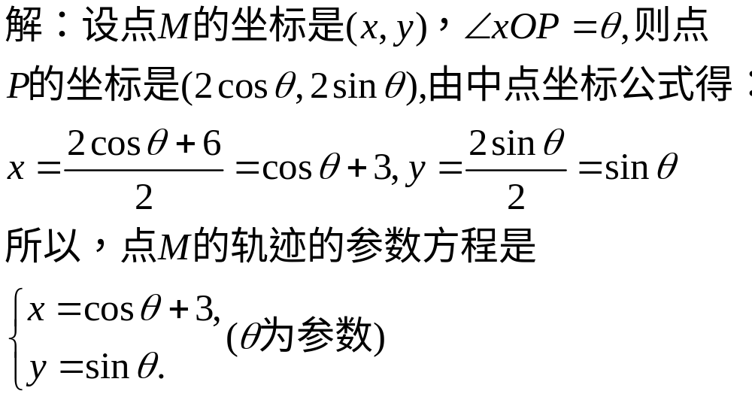

Slide 7
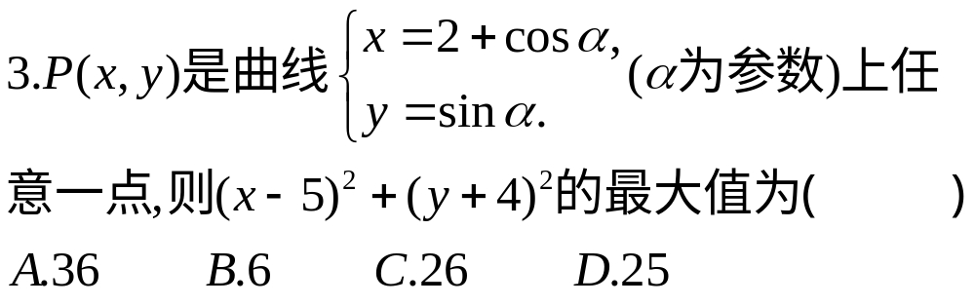


Slide 8
